Slide 1
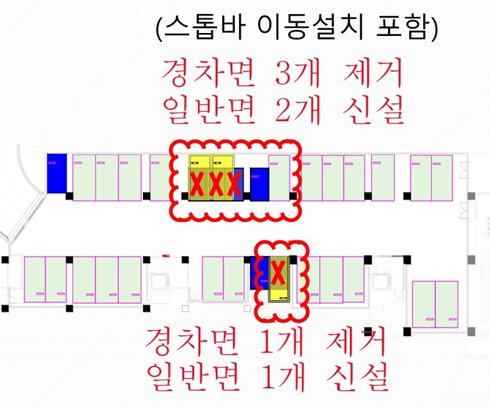
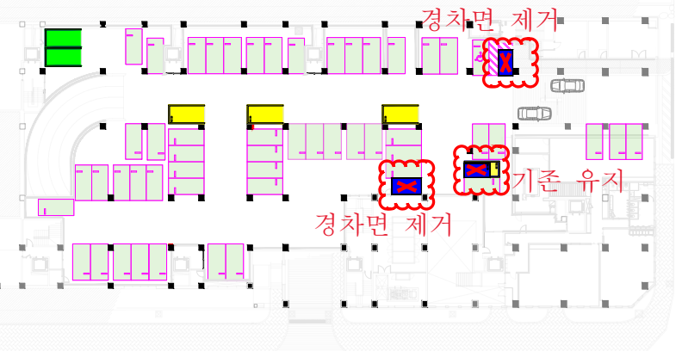
:기존
:신설/개선
:기존
:신설/개선
101동 -104동 (지하 1층)
101동 -104동 (지하 2층)

